Slide 1
第18课：折线图与面积图高级功能
讲师：小林

Slide 2
大纲
掌握数据不连续场景的处理方法
学会创建堆叠与百分比堆叠面积图
了解个性化样式配置技巧
能够应用渐变、平滑等高级效果

Slide 3
处理数据不连续场景
问题场景： 数据中存在null/undefined等非合规数据
效果对比：
配置值 | 描述 | 适用场景
'break' | 在数据点处断开 | 数据缺失
'link' | 忽略该点保持连续 | 数据异常
'zero' | 该点默认为0 | 零值处理
'ignore' | 不处理 | 保持原状
配置选项：
// 折线图配置
lineChart: {
invalidType: 'break' // 或 'link', 'zero', 'ignore'
}
// 面积图类似配置

Slide 4
面积图高级布局 - 堆叠
堆叠面积图：
展示同一维度下不同类别的数据差异
同时展现各类别的总和差异
配置方法：
const spec = {
type: 'area',
data: { /* 数据 */ },
xField: 'type',
yField: 'value',
seriesField: 'country', // 分类字段
stack: true // 开启堆叠
};
应用场景： 多地区多产品销售趋势

Slide 5
面积图高级布局 - 百分比堆叠
百分比堆叠面积图：
每个堆叠部分仅表示占总高度的比例
便于比较相对权重和变化趋势
配置方法：
const spec = {
type: 'area',
data: { /* 数据 */ },
xField: 'type',
yField: 'value',
seriesField: 'country',
stack: true,
percent: true // 开启百分比堆叠
};
应用场景： 市场份额变化分析

Slide 6
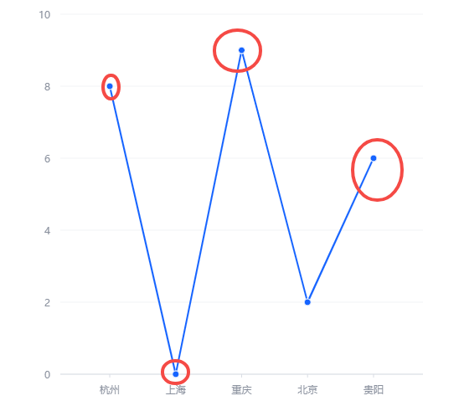
折线图高级样式 - 标记点
形状选项：
'circle' - 圆形
'square' - 方形
'triangle' - 三角形
'diamond' - 菱形
自定义标记点样式：
point: {
style: {
shape: 'triangle', // 形状：圆、方、三角等
size: 7, // 大小
fill: '#FF6B6B' // 颜色
}
}

Slide 7
折线图高级样式 - 渐变效果
线性渐变折线：
line Chart: {
point: { visible: false }, // 隐藏标记点
line: {
style: {
stroke: {
gradient: 'linear', // 线性渐变
stops: [
{ offset: 0, color: '#FF6B6B' },
{ offset: 1, color: '#4ECDC4' }
]
}
}
}
}
应用场景：
数据强度变化可视化

Slide 8
折线图高级样式 - 渐变色划分
分色警戒线效果：
stroke: {
gradient: 'linear',
stops: [
{ offset: 0, color: 'green' },
{ offset: 0.7, color: 'green' },
{ offset: 0.7, color: 'red' },
{ offset: 1, color: 'red' }
]
}
应用场景： 上下限警戒线、安全阈值

Slide 9
曲线类型配置
平滑曲线：
line: {
style: {
curveType: 'monotone' // 平滑曲线
}
}
阶梯曲线：
line: {
style: {
curveType: 'step' // 或 'stepAfter'、'stepBefore'
}
}
注意： 面积图的area图元会自动同步line的curveType配置

Slide 10
性能优化建议
数据量优化：
大数据集使用采样显示
合理设置数据更新频率
渲染优化：
减少不必要的动画
合理使用渐变和阴影效果
交互优化：
按需加载提示信息
优化坐标轴标签显示

Slide 11
课堂练习
[
// 淘宝 2019-2023
{ type: "淘宝", year: "2019", value: 56230 },
{ type: "淘宝", year: "2020", value: 68540 },
{ type: "淘宝", year: "2021", value: 78920 },
{ type: "淘宝", year: "2022", value: 84560 },
{ type: "淘宝", year: "2023", value: 91280 },
// 京东 2019-2023
{ type: "京东", year: "2019", value: 32150 },
{ type: "京东", year: "2020", value: 42580 },
{ type: "京东", year: "2021", value: 52340 },
{ type: "京东", year: "2022", value: 59870 },
{ type: "京东", year: "2023", value: 65420 },
// 拼多多 2019-2023
{ type: "拼多多", year: "2019", value: 18740 },
{ type: "拼多多", year: "2020", value: 28960 },
{ type: "拼多多", year: "2021", value: 43210 },
{ type: "拼多多", year: "2022", value: 36780 },
{ type: "拼多多", year: "2023", value: 68950 },
],
任务： 创建一个堆叠面积图 数据： 三大平台（淘宝、京东、拼多多）年度销售额 要求：
堆叠显示各产品线
平滑曲线效果
自定义区域颜色
挑战： 添加销售额趋势折线图进行对比

Slide 12
课堂总结
核心技能掌握：
数据不连续处理
堆叠与百分比堆叠
高级样式配置
曲线类型控制
实际应用：
业务趋势分析
数据对比展示
监控预警系统

Slide 13


案例仓库和资料
配套实践案例仓库：
码云： https://gitee.com/menglin1997/vchart.git
Github: https://github.com/menglin1997/vchartCourse.git
官方资料：
官网：https://www.visactor.com/vchart
GitHub：https://github.com/VisActor/VChart
微信公众号：VisActor
讲师微信
公众号：VisActor

Slide 14
感谢观看，我们下节课再见！

